Slide 1
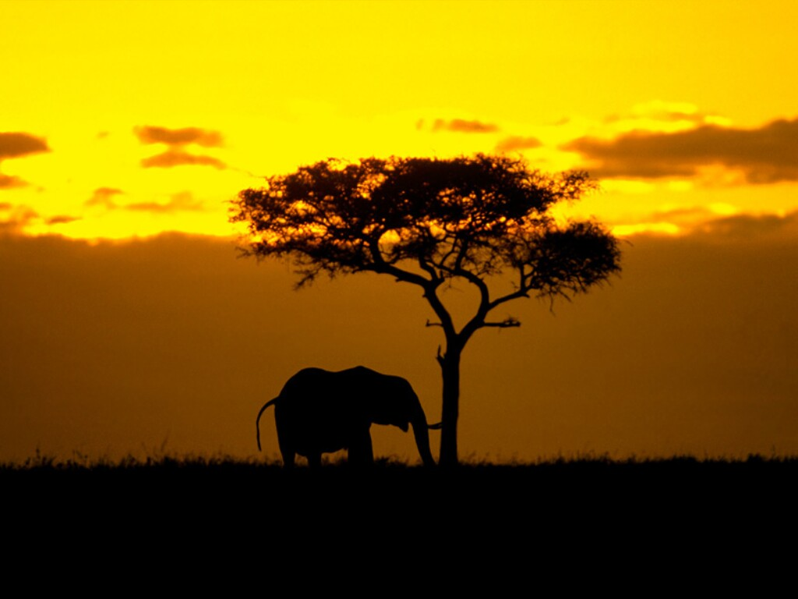
AFRIKA
čierny kontinent kolíska ľudstva
svetadiel (bez)nádeje

Slide 2
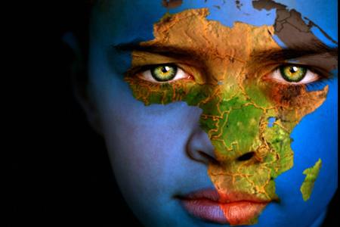
Základné fakty
rozloha
  30 mil. km²
  6 % Zeme
  20 % zem. súše
počet obyvateľov
  1,6 mld.
  20 % populácie sveta
hustota zaľudnenia
  55 obyv./km²
  54 štátov + 2 medzinárodne neuznané
  7 – 10 závislých území

Slide 3
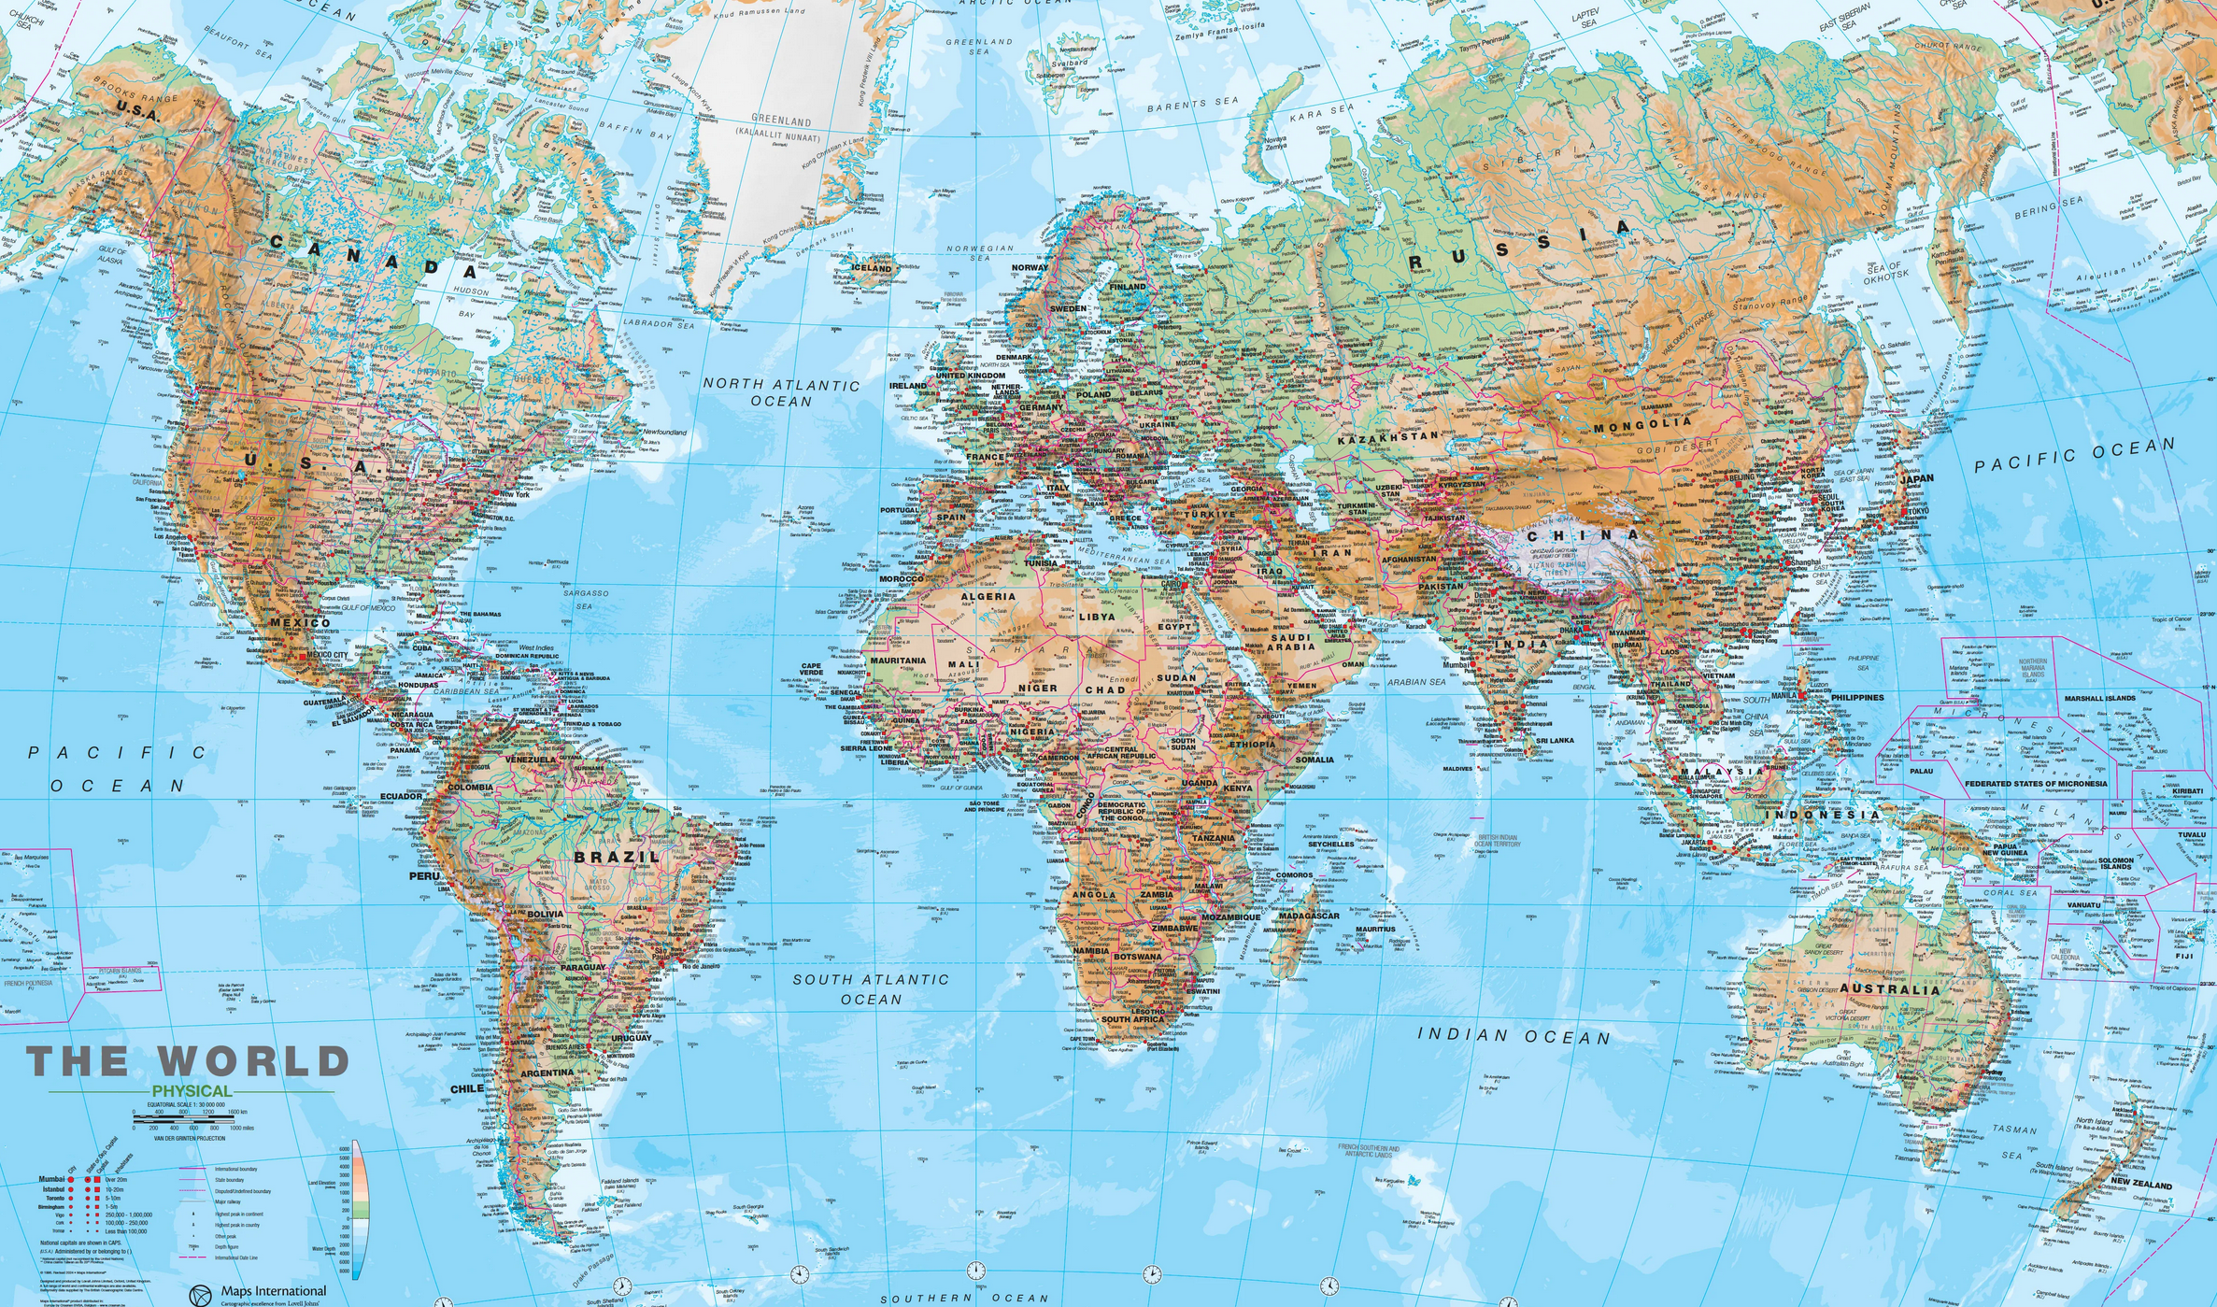
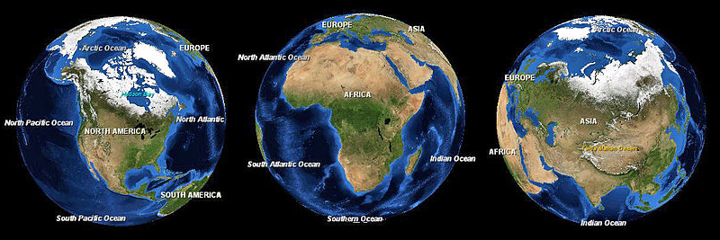
poloha – základné črty
v čom tkvie jej výnimočnosť?
porovnanie veľkosti kontinentov

Slide 4
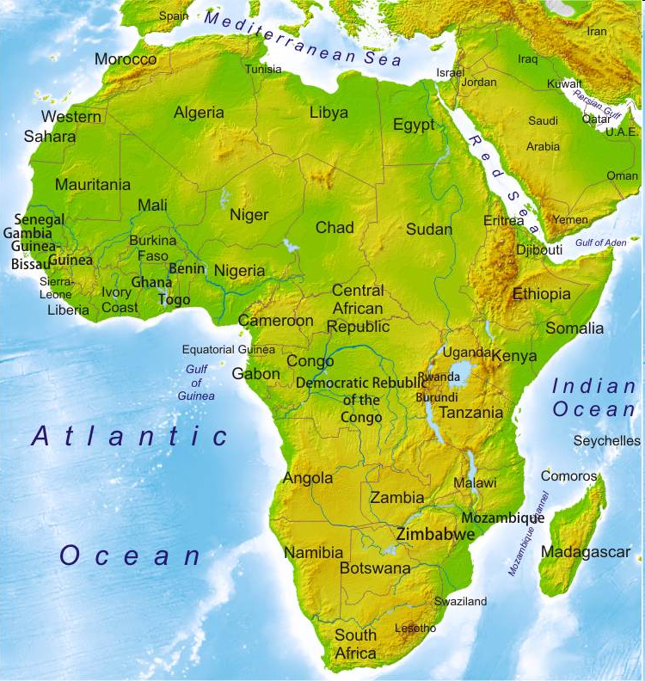
základné črty
centrálna poloha
  v histórii ľudstva aj
  FG vývoja kľúčová
poloha z oboch strán
rovníka, na Z aj V pologuli
stará pevnina
vysoké nadmorské výšky
nemá vyvrásnené domi-nantné treťohorné pohorie typu Álp, Himaláji, Kordiler...
výnimočný charakter
riečnej siete

Slide 5
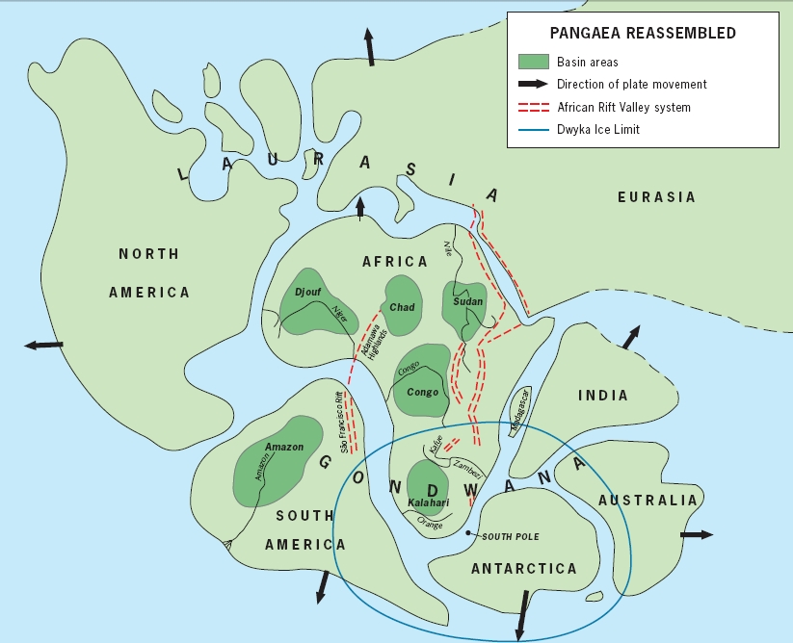
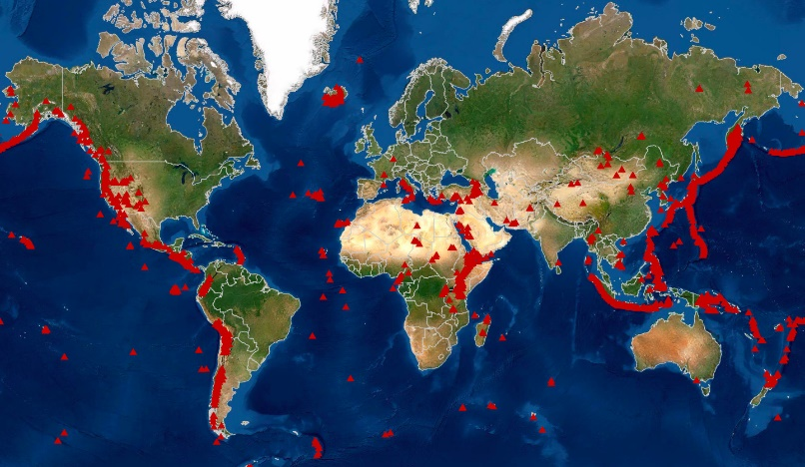
platňová tektonika
platňová tektonika
Základom je stabilná Africká platňa (Africká litosférická doska)
Po rozpade Pangey (220 mil rokov) sa Afrika stáva súčasťou Gondwany
Veľký kontinentálny rift (zlom)
Vplyv na horizontálnu i vertikálnu členitosť
Ostatné dosky sa od Afriky vzďaľujú
V rámci nej sa vyčleňuje Somálska doska, ktorá má tendenciu posúvať sa ako Indická a Arabská
Pozdĺž zlomov sa vyskytuje sopečná činnosť

Slide 6
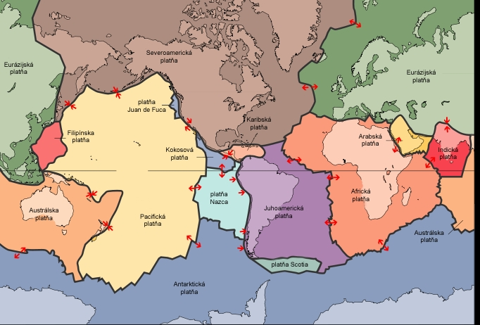

Slide 7
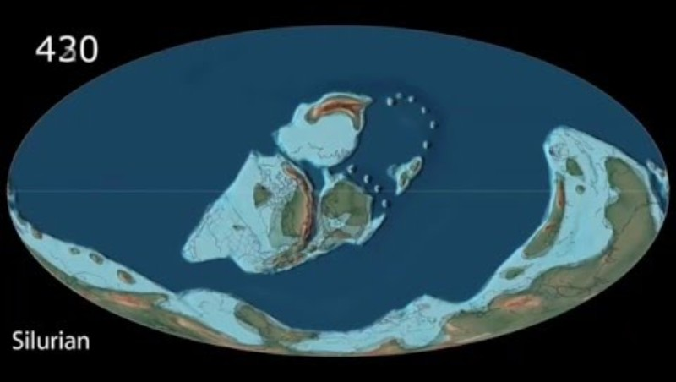


Slide 8
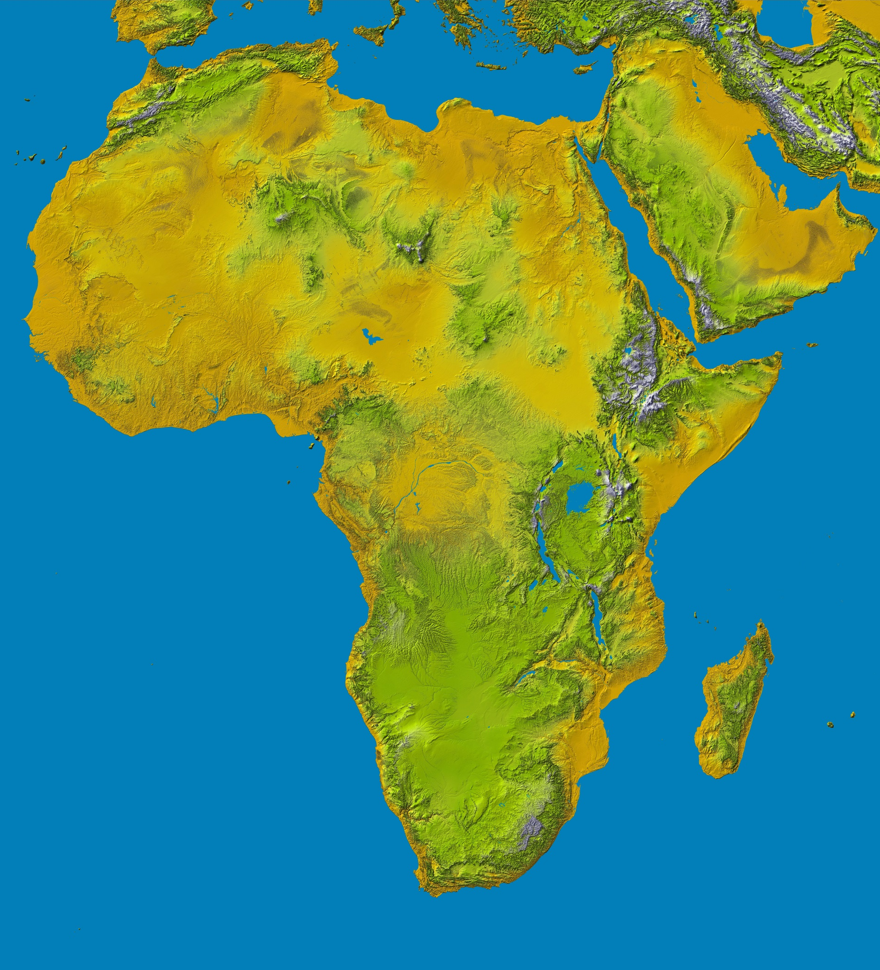
Horizontálna členitosť
(členitosť pobrežia)
veľmi málo členité pobrežie
  nedochádza tu k silnej kolízii lit. dosiek, ktorá by pobrežie výrazne modelovala
  dĺžka pobrežia
  je len 26 000 km
    Európa 32 000 km
Zdroj mapy: http://photojournal.jpl.nasa.gov/catalog/PIA04965

Slide 9
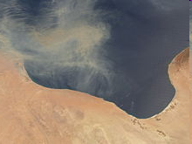
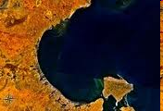
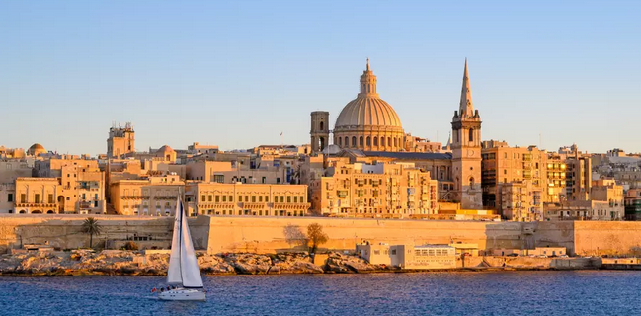
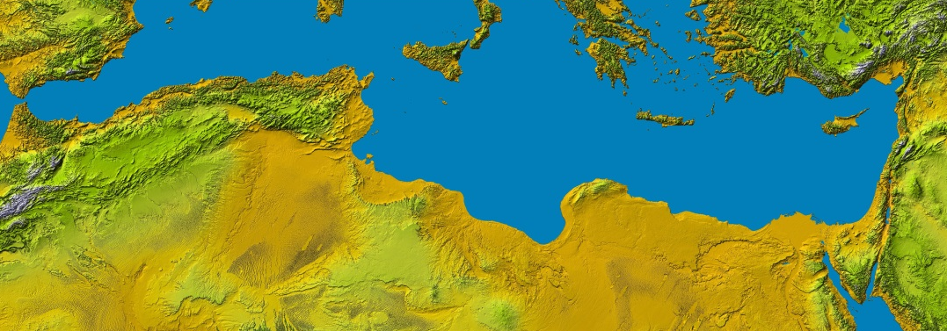
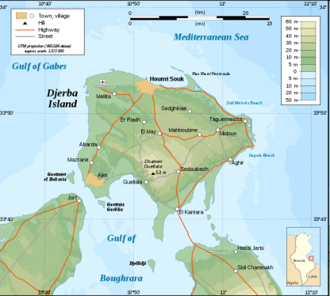
Horizontálna členitosť
Sever:
  Stredozemné more
  Gibraltársky prieliv (14 km)
  Zálivy: Malá Syrta Veľká Syrta
Najsevernejší bod: Ras Ben Sekka (37°21´ s. z. š.)
Malta
Ostrov Džerba

Slide 10
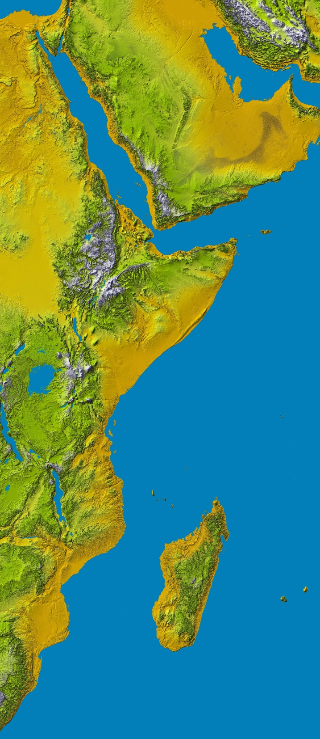
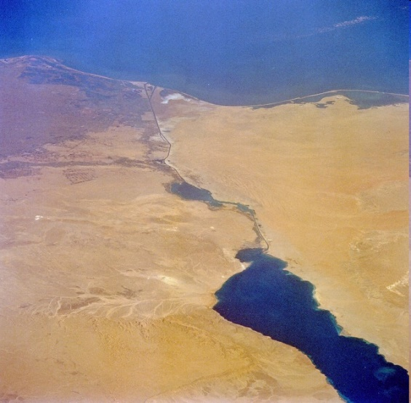
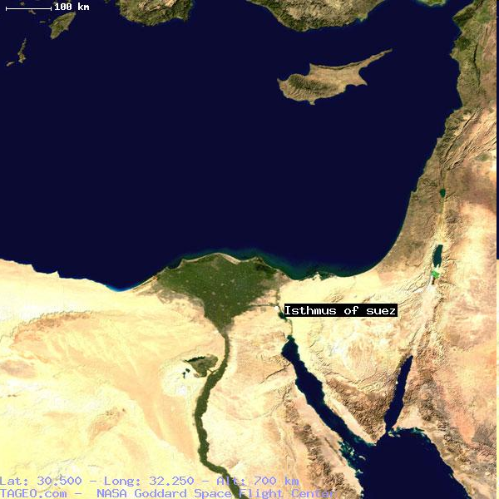
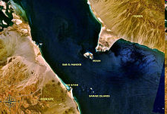
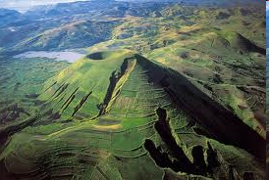
Horizontálna členitosť
Východ
Prieliv Báb el-Mandeb
Suezská šija (120 km široká), hranicu tvorí Suezský záliv a jedinú pevninskú Suezský prieplav
Červené more
Adénsky záliv
Somálsky polostrov
Sokotra
Indický oceán
Zanzibar
Seychely
Komory
Madagaskar
600-tisíc km²
4. najväčší ostrov sveta
Maurícius
Reunion
Najvýchodnejší bod pevniny: Mys Hafun (51°23´ v. z. d.)
Mozambický prieliv

Slide 11

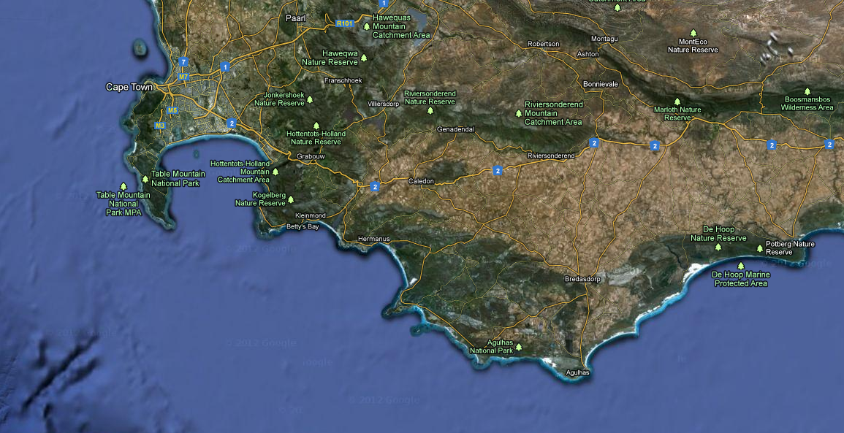
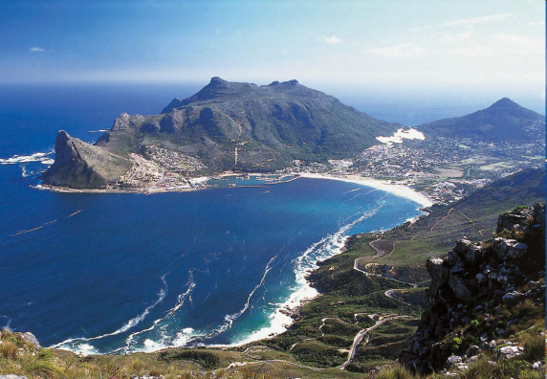
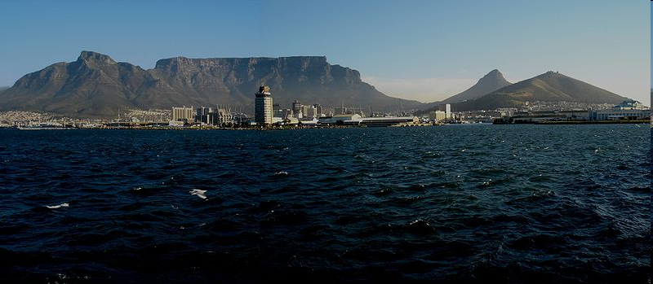
Horizontálna členitosť
Juh: hladko modelované pobrežie
Indický oceán
Atlantický oceán
Mys dobrej nádeje
Strelkový mys
najjužnejší bod Afriky
(34°52´ j. z. š.)
Kapský polostrov
Kapský záliv
Záliv sv. Heleny
Kapské Mesto a Tabuľová hora

Slide 12
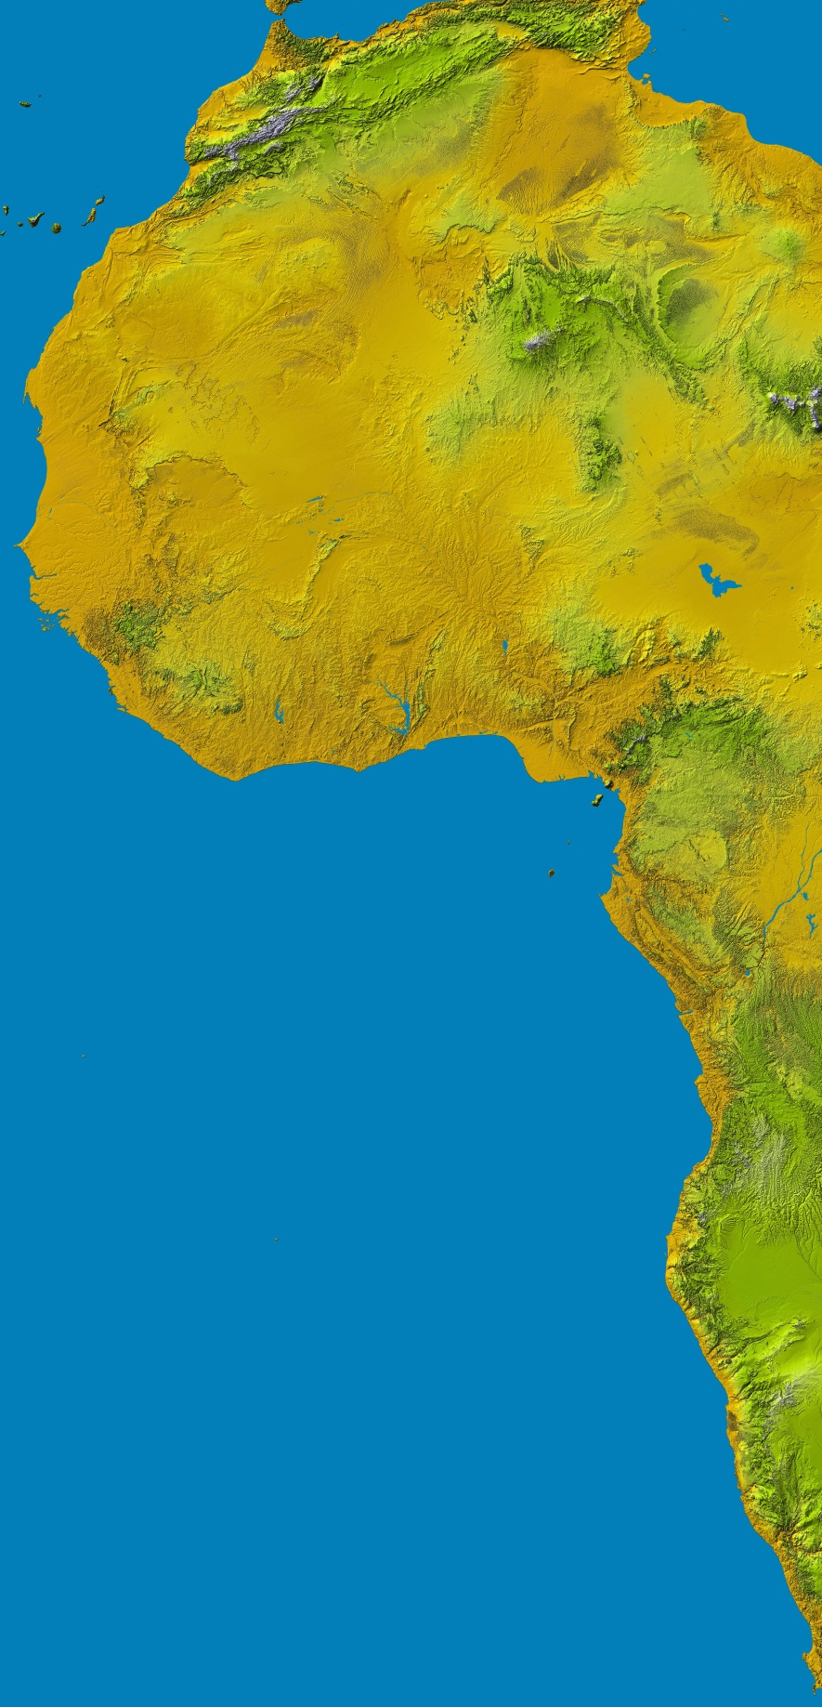
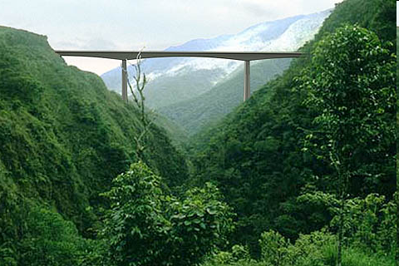
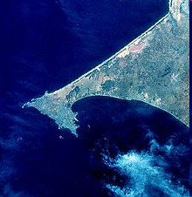
Horizontálna členitosť
Západ:
Ostrovy:
Madeira
Kanárske o.
Kapverdy
Bioko
O. Sv. Tomáša
Súost. Biagos
Mysy:
Biely
Zelený (najzápadnejší bod – 17°38´z. g. d.)
Palmový
Lopez
Guinejský
záliv
Atlantický oceán
Beninský záliv

Slide 13
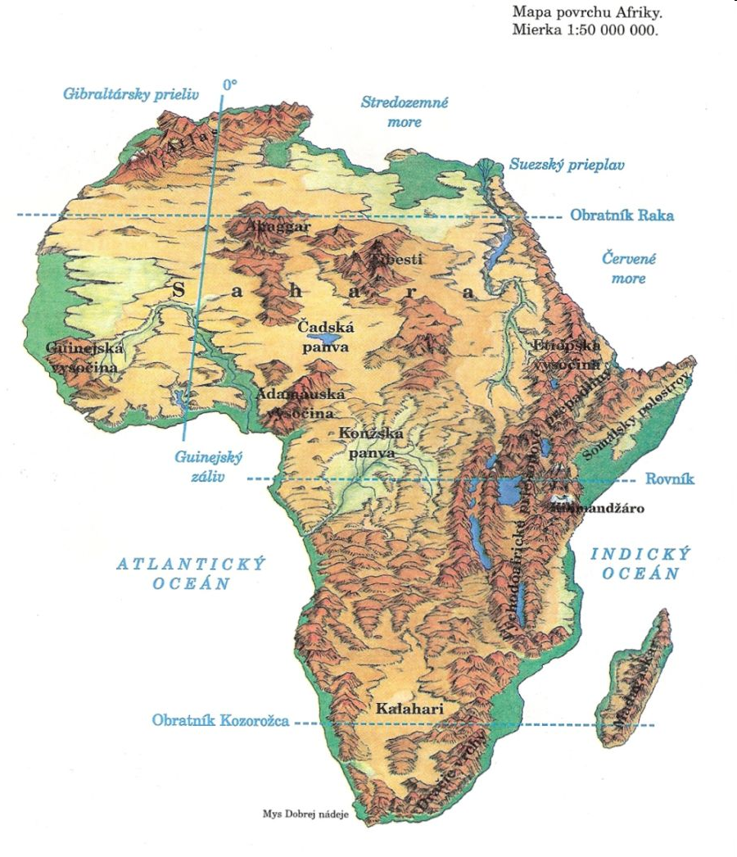
Vertikálna členitosť
Africký štít:
- kryštalické horniny
- na juhu a východe vystupujú na povrch
3 hlavné oblasti:
Atlasu (treťohorné alpínske pohorie)
tabuľových plošín, vrchovín, rovín a paniev (najrozsiahlejšia Saharsko – sudánska tabuľa)
východoafrických vysočín
  geologicky najpestrejšia
  náhorná plošina budovaná kryštalickými horninami, najmä žulami, je hlboko tektonicky rozrušená zložitou sústavou priekopových prepadlín
  sopečné masívy s malými vrcholovými ľadovcami na rovníku
  na SV dominuje Etiópska vysočina
Darfúr
Plošina Lunga - Katanga

Slide 14
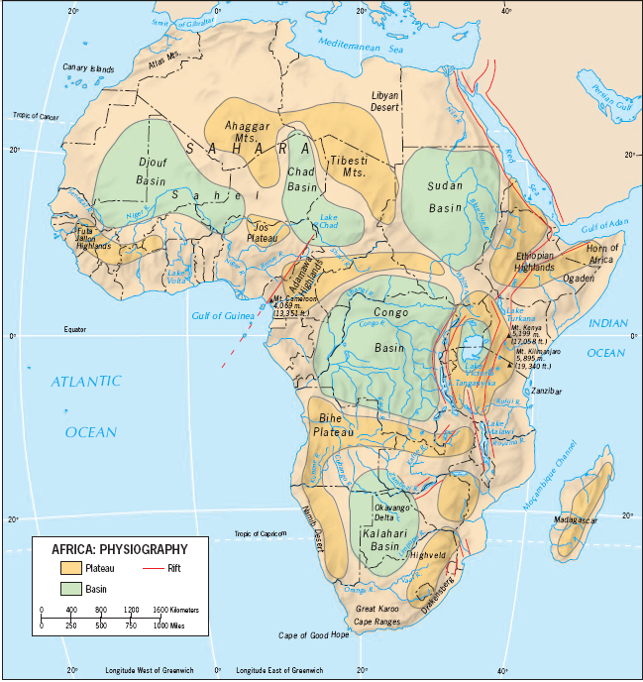
Zhrnutie:
Pôvodne veľká plošina
Vysoko vyzdvihnutá
Rozčlenená tektonickými zlomami
Viaceré oblasti poklesli (zníženiny – zelené)
Iné boli vyzdvihnuté (plošiny – hnedé)
malá horizontálna členitosť
Najnižší bod: Asalská preliačina -155 m n. m.
Navyšší bod: Kilimandžáro (Uhuru) 5895 m n. m.
priemerná n. v.: 800 m
- Rozsiahle územie
s vnútrozemím ďaleko vzdialeným od mora

Slide 15
Ďakujem za pozornosť

